Slide 1
Строки. Основные функции для обработки строк
Основы программирования на языке Python

Slide 2
Для тех, кто на Python 2.x нужно подключать русскую локаль
-*-coding: utf-8 -*-
Для тех, кто на python 3.x ничего подключать для работы с кириллицей не надо!

Slide 3
Строка – это упорядоченная неизменяемая последовательность элементов.
s = "Привет!"
Cтрока – это последовательность символов, заключенных в одинарные или двойные кавычки.
0 | 1 | 2 | 3 | 4 | 5 | 6
П | р | и | в | е | т | !
s[0] | s[1] | s[2] | s[3] | s[4] | s[5] | s[6]
print (s)
Произвольный доступ
print (s[5])
print (s[-2])

Slide 4
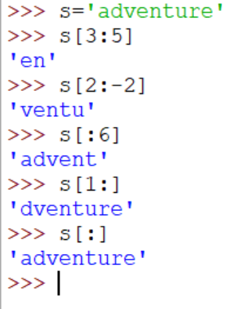
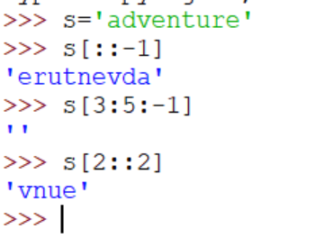
Операции со строками: Срез строки
Можно задать шаг среза!

Slide 5
Операции со строками: конкатенация
s1 = "Привет"
s2 = "Вася"
s = s1 + ", " + s2 + "!"
"Привет, Вася!"

Slide 6
Операции со строкаии
Удаление:
s = "0123456789"
s1 = s[:3] + s[9:] # "0129"
"012"
"9"
Вставка:
s = "0123456789"
s1 = s[:3] + "ABC" + s[3:]
"012ABC3456789"

Slide 7
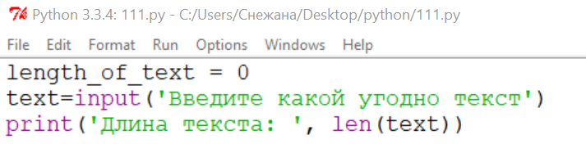
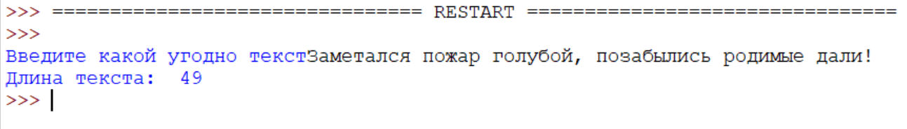
Операции со строками: Длина строки – функция len()

Slide 8
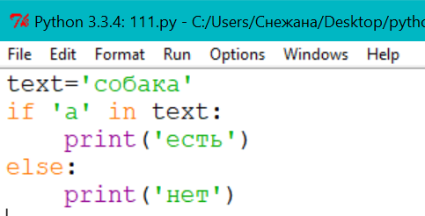
Оператор in – проверка есть ли этот символ

Slide 9
Перебор всех символов в строке с помощью цикла for
Задача: заменить в строке все буквы "а" на буквы "б".
s = input( "Введите строку:" )
s1 = "" # строка-результат
for c in s:
if c == "а":
c = "б"
s1 = s1 + c
print ( s1 )
перебрать все символы в строке
добавить символ к строке-результату

Slide 10
Задача для разбора: Ввести с клавиатуры символьную строку и определить, сколько в ней слов. Словом считается последовательности непробельных символов, отделенная с двух сторон пробелами (или стоящая с краю строки). Слова могут быть разделены несколькими пробелами, в начале и в конце строки тоже могут быть пробелы.
Пример:
Введите строку:
Вася пошел гулять
Найдено слов: 3

Slide 11
Стандартные функции
Верхний/нижний регистр:
s = "aAbBcC"
s1 = s.upper() # "AABBCC"
s2 = s.lower() # "aabbcc"
Проверка на цифры:
s = "abc"
print ( s.isdigit() ) # False
s1 = "123"
print ( s1.isdigit() ) # True

Slide 12
Поиск в строках
s = "Здесь был Вася."
n = s.find ( "с" ) # n = 3
if n >= 0:
print ( "Номер символа", n )
else:
print ( "Символ не найден." )
!
Находит первое слева вхождение подстроки!
Поиск с конца строки:
s = "Здесь был Вася."
n = s.rfind ( "с" ) # n = 12

Slide 13
Пример обработки строк
print ("*” *10, “Анализатор слова”, "*” *10 )
s = input(“Введите слово: ”)
vowels=0
consonants=0
for i in s:
letter = i.lower()
if letter == “а” or letter == “о”\
or letter == “и” or letter == “е”\
or letter == “ё” or letter == “э”\
or letter == “ы” or letter == “у”\
or letter == “ю” or letter == “я”:
vowels += 1
else:
consonants+=1
print(“Длина текста: ” ,len(s))
print(“гласные {:d} Согласные {:d}” .format(vowels, consonants)
Написать программу «Анализатор слова», в которой сообщается:
Длина слова
Количество гласных и согласных
upper() – преобразование строки к верхнему регистру
lower() – преобразование строки к нижнему регистру

Slide 14
Пример обработки строк
Задача: Ввести имя, отчество и фамилию. Преобразовать их к формату «фамилия-инициалы».
Пример:
Введите имя, отчество и фамилию:
Василий Алибабаевич Хрюндиков
Результат:
Хрюндиков В.А.
Алгоритм:
найти первый пробел и выделить имя
удалить имя с пробелом из основной строки
найти первый пробел и выделить отчество
удалить отчество с пробелом из основной строки
«сцепить» фамилию, первые буквы имени и фамилии, точки, пробелы…

Slide 15
Решение
print ( "Введите имя, отчество и фамилию:" )
s = input()
n = s.find ( " " )
name = s[:n] # вырезать имя
s = s[n+1:]
n = s.find ( " " )
name2 = s[:n] # вырезать отчество
s = s[n+1:] # осталась фамилия
s = s + " " + name[0] + "." + name2[0] + "."
print ( s )

Slide 16
Split() – разбиение строки по разделителю на список строк
print ( "Введите имя, отчество и фамилию:" )
s = input()
fio = s.split()
s = fio[2] + " " + fio[0][0] + "." + fio[1][0] + "."
print ( s )
Василий Алибабаевич Хрюндиков
fio[0]
fio[1]
fio[2]

Slide 17
Задача
Ввести адрес файла и «разобрать» его на части, разделенные знаком "/". Каждую часть вывести в отдельной строке.
Пример:
Введите адрес файла:
C:/Фото/2013/Поход/vasya.jpg
C:
Фото
2013
Поход
vasya.jpg

